Slide 1




2021-2022学年度
学生活动第二课堂申请培训
主讲：校团委实践部

Slide 2

01
值班时间
讲解员：实践部

Slide 3

日常值班时间：工作日13:10-14:30
各负责人提交的材料将于收到后的两个工作日内审核完成。
注：二课系统相关文件可在第二课堂QQ答疑群（950051746）内下载。

Slide 4
02
时长分类及活动介绍
讲解员：实践部

Slide 5
·
每 学 年 时 长 总 览：
理 想 信 念 时 长 :不 低 于 5 小 时
文 体 艺 术 时 长 :不 低 于 5 小 时
实 践 志 愿 时 长 :不 低 于 5 小 时
双 创 实 训 时 长 :不 低 于 2 小 时
校 园 建 设 时 长 :不 低 于 2 小 时
每学年总时长:不低于60小时，不足60小时“第二课堂成绩单”记为不及格。
注意：校园建设时长只对有《劳动教育》课程任务的学生（即2020级及以后在校本科生）作考核要求 。

Slide 6
理想信念活动主要是指可供学生参与的各级各类思想引领活动，如党课、团课培训、青马工程课程、国防教育活动以及思政主题讲座、报告、比赛等。
理想信念类活动

Slide 7
文体艺术活动是指由学校、学院组织或认可的各类人文类讲座、文艺、体育等各级各类校园文化活动及文体竞赛。
文体艺术类活动

Slide 8
实践志愿活动包括社会实践服务和公益志愿服务。
社会实践服务活动是指学生参与的校内外实践活动，如暑期“三下乡”、寒假回访母校、社会调研、政策宣讲、校友寻访、勤工助学等。
公益志愿服务活动是指学生参与的各类校内外志愿公益活动，如“三支一扶”、西部计划、支教助残、社区服务、公益环保、赛会服务等。
实践志愿类活动

Slide 9
双创实训类活动主要包括创新创业活动和就业能力拓展实训，是指由学院组织、学校或官方认可的各项校内外创新创业就业竞赛、创新创业就业培训及讲座、各类科技学术类讲座、科技学术竞赛和就业实习、岗位见习等。
双创实训类活动

Slide 10
校园建设活动主要包括文明宿舍建设和文明校园建设。是指各类宿舍文明评比、校园文明讲座、校园环境建设、校园提案在内的各类校园建设活动。
校园建设类活动

Slide 11
03
第二课堂活动创建
讲解员：实践部

Slide 12
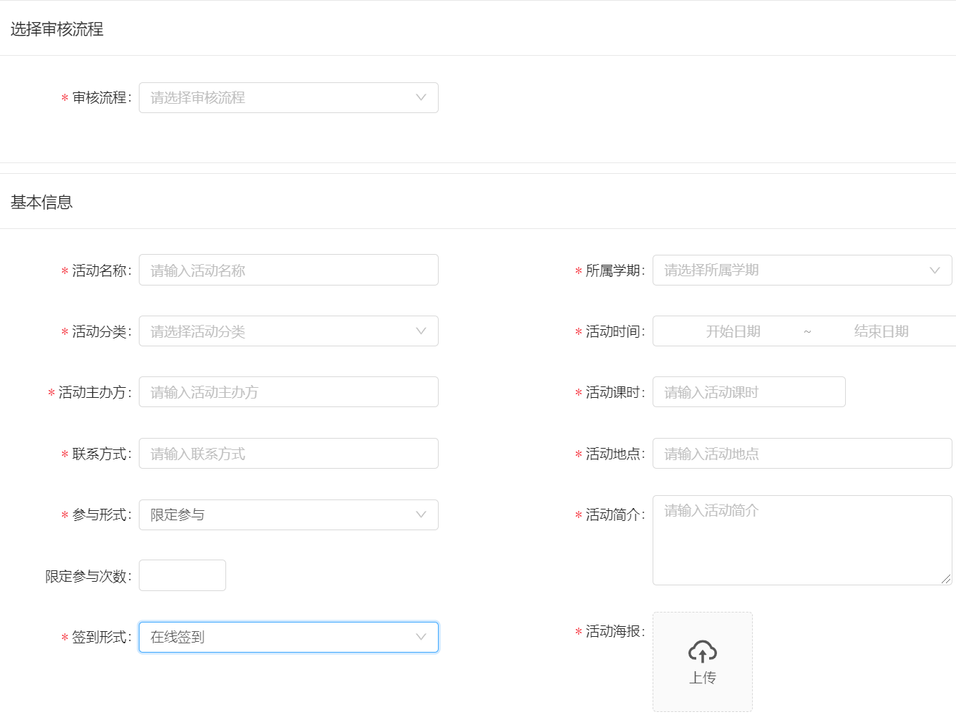
审核流程：即活动举办所在校区
活动名称：活动名称需标明校区，如XXX活动(大学城/龙洞/东风路/番禺/揭阳校区)。
组织主办方：组织名称须与第二课堂系统中组织名称信息完全对应。
参与形式：选择“限定参与”。
签到形式：“在线签到”（可学生自己签到，但不能签退）或“扫码签到”（需管理员出示二维码签到）。

Slide 13
活动时间：即举行活动的时间。
活动地点：在校内须填写 XX校区教XX 或 XX号大课室，如：大学城校区教四322或五号大课室；在校外须填写具体地点。
活动课时：即为学生参与活动之后可获得的第二课堂时长。填写应以实际活动活动时间为基准，一天不超过8小时。

Slide 14
活动简介填写模板：
1.活动主办方: xx学院xx组织 ；
2.活动时间: ；
3.活动地点: ；
4.参与形式: 观众/志愿者/参赛人员50人 ；
5.活动报名条件: 仅限大学城/龙洞/东风路校区同学报名 ；
6.活动联系人: 张三+联系方式 ；
7.活动内容介绍: 。
（模板总字数300字以内）

Slide 15
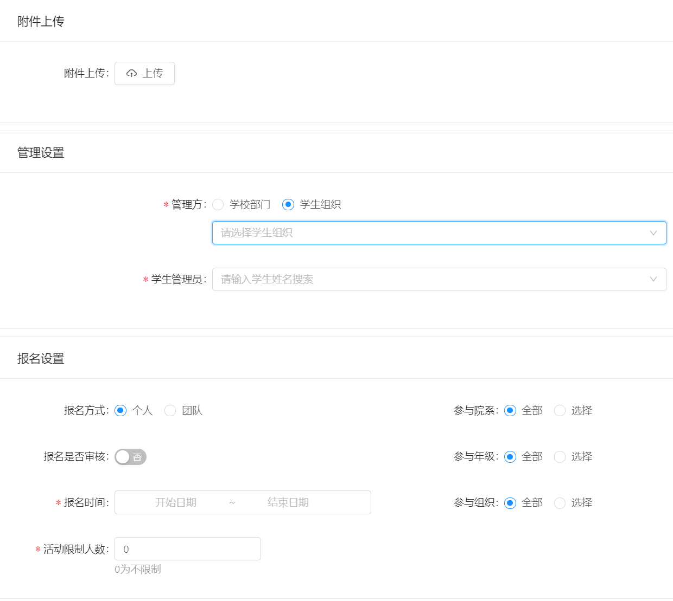
附件上传：需上传已盖章的《活动申请表》的PDF文档及写有明确的时长方案的活动策划书。
管理方：统一选择学生组织并填写活动主办方。
学生管理员：此处填写管理员名字。
报名是否审核：此处应选择“是”，报名需要审核。

Slide 16
报名时间：此处填写时间为允许学生报名的时间。活动管理员应及时在“第二课堂”系统中对报名人员进行审核。若报名截止时间在活动审批结束之前需重新申请活动。（活动报名截至时间应在活动结束时间之前）
活动限制人数：即为报名人数上限，填写人数可适当高于实际活动人数，以防止误报。

Slide 17
周期性活动申请细则：
举行周期性活动，可以在网上办事大厅一次性申请全学期活动，活动时间填写整个活动持续的时间，并须在活动策划书中体现具体的周期性活动的周期。完成网上办事大厅申请，打印《活动申请表》交至校团委校园文化部盖章审核后。学生组织（社团）负责人即可在第二课堂系统中创建活动，不同的周期的活动需在活动名称后进行标明（如：新生杯辩论赛（初赛）、第二十三届辩论赛（初赛第七场）），申请不同周期性活动时附件仅需上传相同的已盖章的《活动申请表》的PDF文档及写有明确的时长方案的活动策划书。

Slide 18
04
活动时长补录
讲解员：实践部

Slide 19
时长补录方法：
院级/校级社团组织如有特殊情况需进行活动时长补录，具体步骤如下：
1.补录报备：活动主办方在活动开始三个工作日前将明确时长类型及个数《活动策划书》，发送至校团委邮箱：xtwsj2021@163.com（邮件主题命名格式：【补录申请】+社团/组织名称+XX 年 XX 月 XX 日）
2.校团委实践部工作人员回复“已报备，可补录”后，主办方于活动结束后按要求填写《补录申请表》，盖章后拍照扫描成 PDF 文件，与已盖章的《活动申请表》PDF 文件、《补录申请表》Word 文档一齐交由同级团委实践部进行补录。
（校级组织社团交由校团委补录，院级组织社团交由院团委补录。）

Slide 20
时长补录要求：
活动时长补录统一以网上办事大厅打印并已盖章的《活动申请表》为证明，因活动未在网上办事大厅申请或在网上办事大厅流程未走完等原因，没有已盖章《活动申请表》的，不进行补录。
活动人数、活动时长等信息均依据已盖章的《活动申请表》，超出网上审批的人数与时长，不进行补录。
因个人原因，未报名活动，或未进行签到签退的同学，不进行补录。由于系统出错问题导致签到签退失败等特殊情况，可以联系校团委实践部核实并补录。
比赛类型活动如果涉及不同奖项对应不同的时长，则建议进行补录。
本学年院级各项竞赛活动主办方需按“时长补录方法”要求填写《2021-2022学年第二课堂活动时长补录申请表》并交由院团委实践部补录，校级竞赛仍需进行奖项申报。

Slide 21
志愿活动申请及补录细则：
本校组织的志愿活动需在网上办事大厅、i志愿同时申请。网上办事大厅不勾选第二课堂，在i志愿上线并在i志愿上完成签到签退；活动完成后由活动负责人统计好名单，联系校团委实践部后，按要求填写《2021-2022学年第二课堂活动时长补录申请表》，盖章后拍照扫描成PDF文件，与《补录申请表》Word文档、插入i志愿考勤截图的Word文档一齐发送至同级团委邮箱进行补录。
参与校外组织发布的i志愿活动，统一于每学期初填写《社会实践认证表》进行时长补录。

Slide 22
05
奖项申报
讲解员：实践部

Slide 23
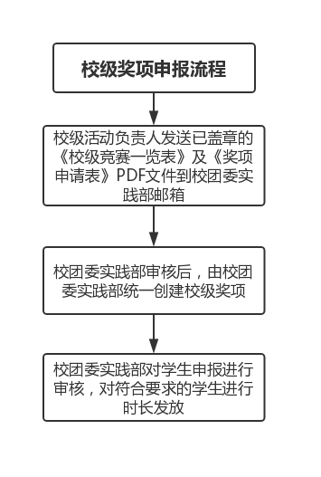
校级奖项申报申请注意事项
校级组织负责人填写《第二课堂奖项申请表》并整理《校级竞赛一览表》，盖章后拍照扫描成PDF文件。其中，《第二课堂奖项申请表》以Word文档、PDF文件两种格式与《校级竞赛一览表》PDF文件发送至校团委邮箱xtwsj2021@163.com，文件格式命名：【xx月xx日】xx组织校级竞赛一览表。
校团委审核通过后，校团委实践部将于第二课堂系统中设立奖项申请通道。
获奖学生可在第二课堂系统中通过“自主申报”功能上传获奖证明材料进行申报。

Slide 24
校级奖项申报申请注意事项
注:未发送已盖章的PDF格式申请表及一览表备案的活动，一律不承认申报奖项。若举办新的竞赛活动，校级组织需每月更新《第二课堂奖项申请表》及《校级竞赛一览表》，并发给校团委实践部备案。

Slide 25
06
组织管理
讲解员：实践部

Slide 26
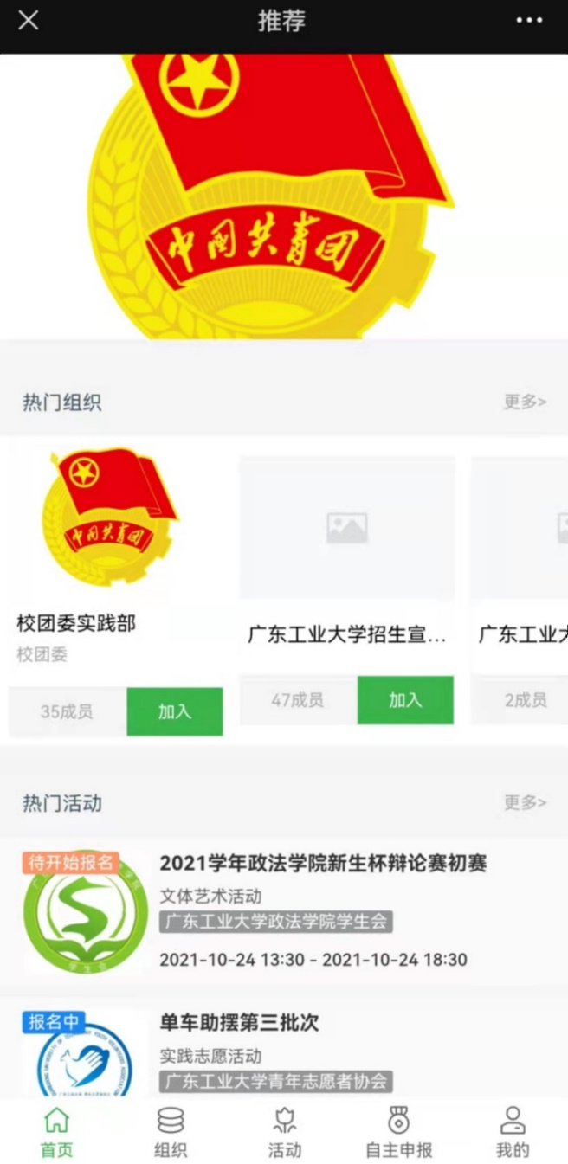
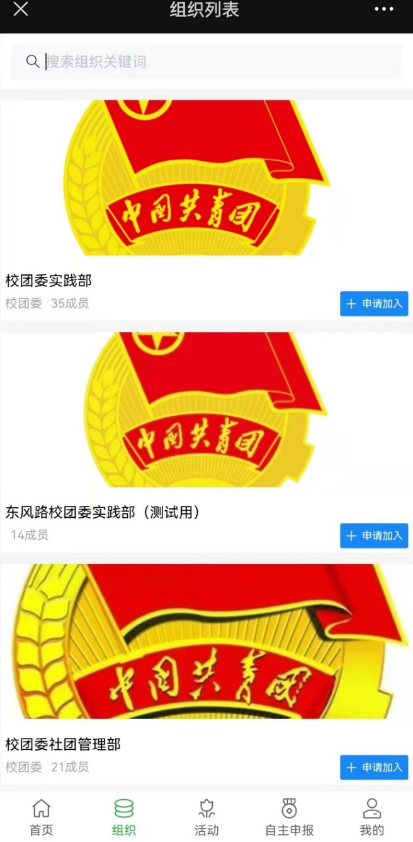
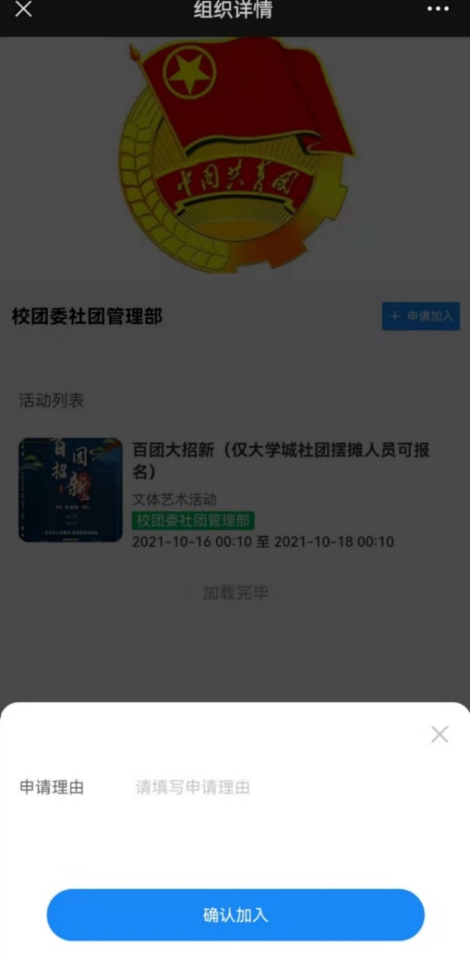
直接搜索名称
填写模板：
姓名+学号+联系方式
“申请加入”
选择“组织”

Slide 27
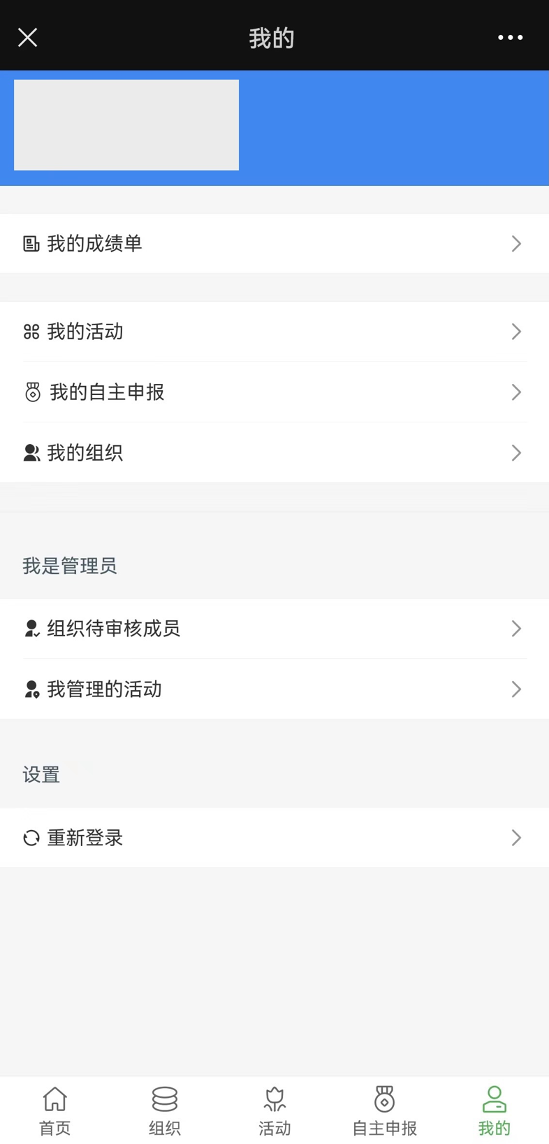
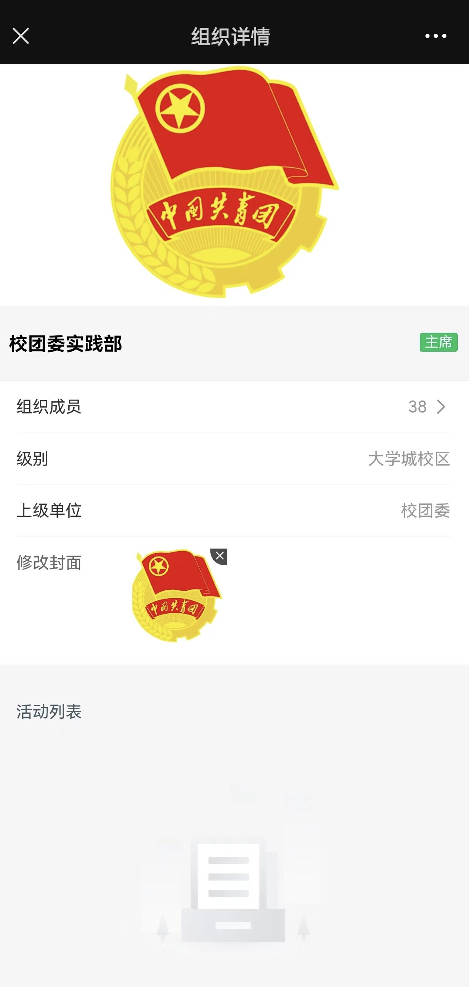
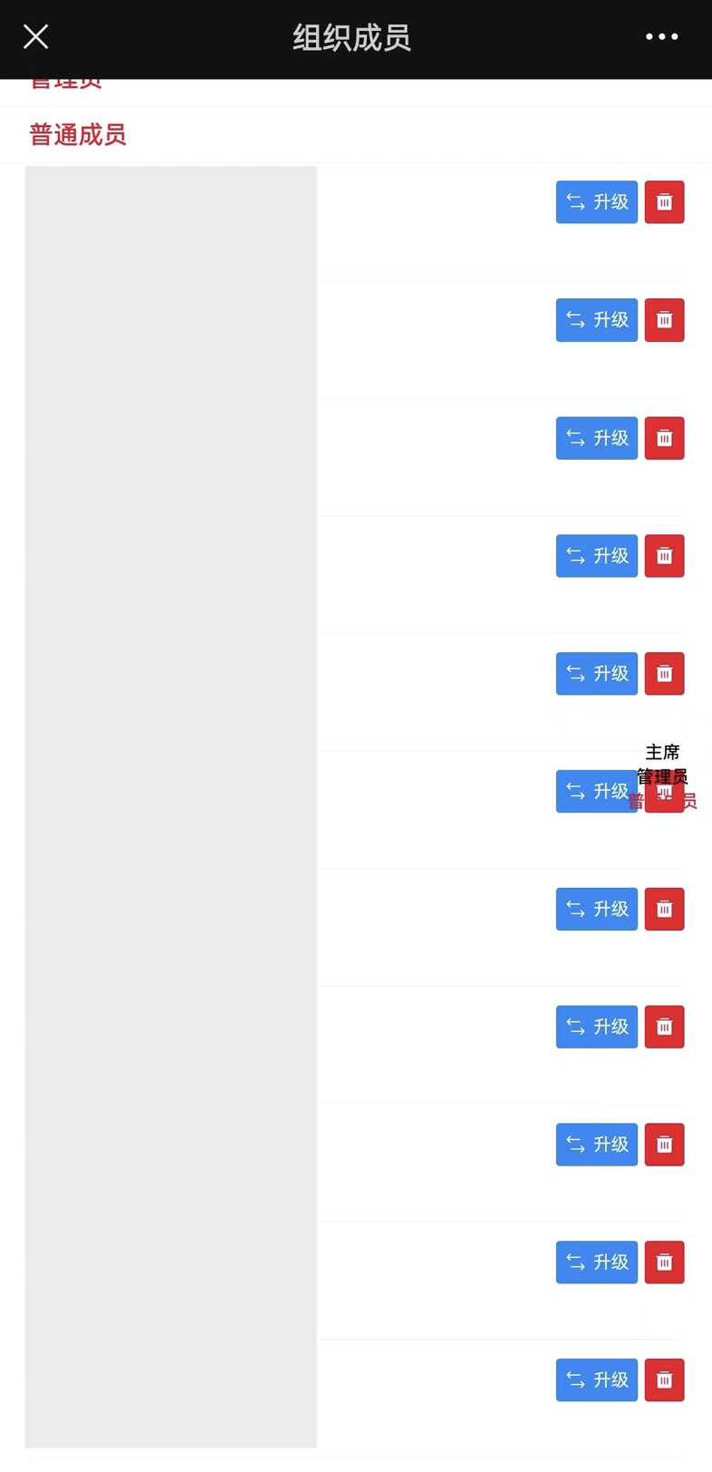
选择“升级”
选择“我的组织”
选择“组织成员”

Slide 28

答疑环节

Slide 29
谢谢聆听

